Slide 1



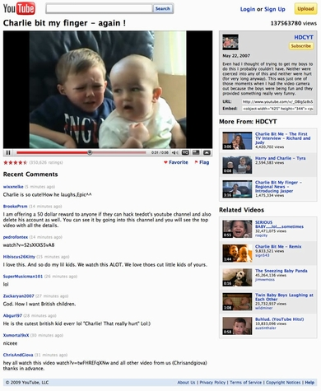
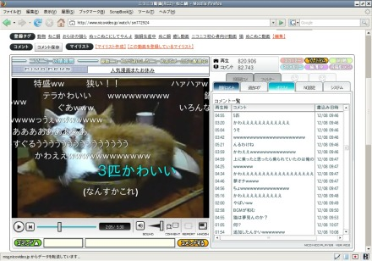
ユーザの動向
コメント (動画ごと)
コメント （時間ごと）
チャット （リアルタイム）

Slide 2
動画共有システムの動向
コメント (動画ごと)
コメント （時間ごと）
チャット （リアルタイム）

Slide 3
ユーザの動向
コメント (動画ごと)
コメント （時間ごと）
チャット （リアルタイム）

Slide 4
配信環境の歴史
2005 / 2 youtube コメント(動画単位)
2006 / 12 ニコニコ動画 コメント(時間単位)
2007 / 3 Ustream チャット（リアルタイム）
2007 / 12 ニコニコ生放送 コミュニティ
コミュニケーション の変化

Slide 5
配信環境の歴史
2005 / 2 youtube コメント(動画単位)
2006 / 12 ニコニコ動画 コメント(時間単位)
2007 / 12 ニコニコ生放送 チャット
コミュニケーション の変化

